Slide 1
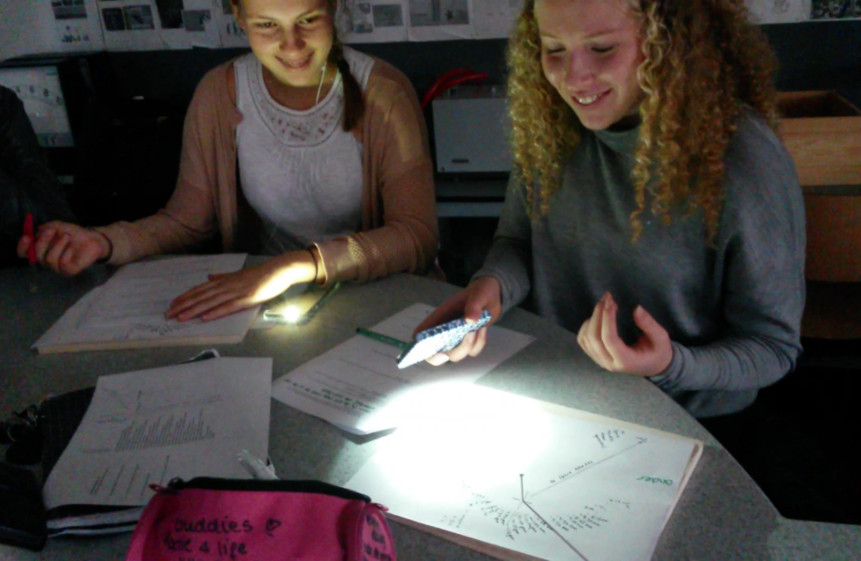
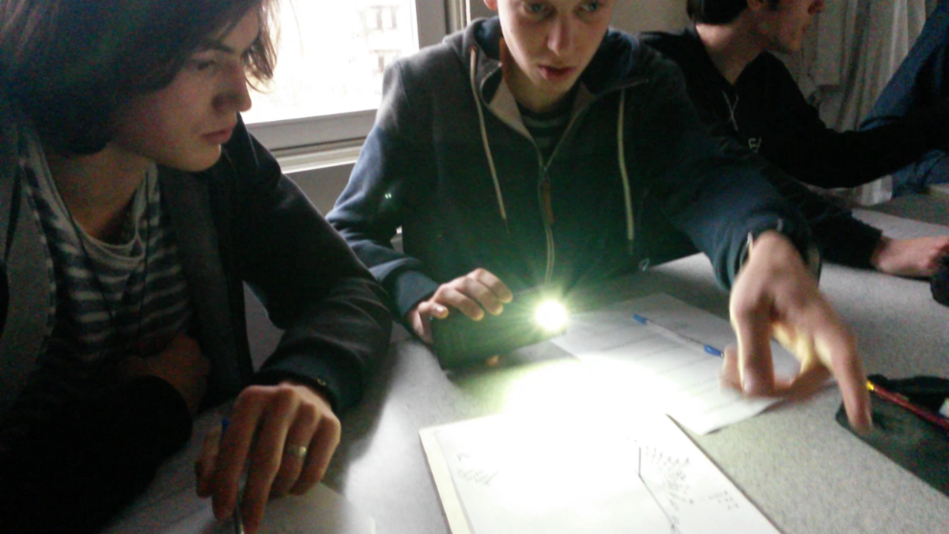
Minnaert
in de klas
Loran de Vries
lorandevries@gmail.com

Slide 2
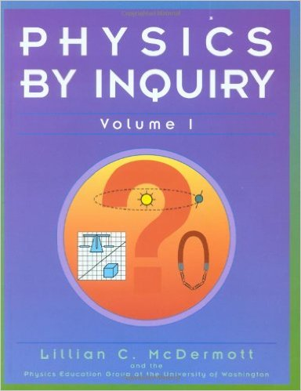
Lesmateriaal vertaald uit ‘Physics by inquiry’
- Astronomy by sight §1 Sun shadows.
Geen ‘teaching by telling’
Docent geeft bij vragen niet direct antwoord, maar stelt verdere vragen aan de leerling.
Notes:
McDermott, L. C. (1996). Physics by Inquiry Volume I. New York: John Wiley & Sons

Slide 3
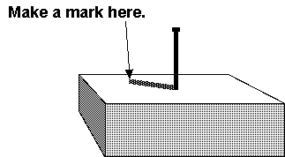
Een schaduwgrafiek maken
Markeer elk uur het uiteinde van de schaduw
Verbind alle markeringen door een lijn:
je hebt een schaduwgrafiek gekregen
OPDRACHT voor de zaal:
Schets (bovenaanzicht spijker) hoe de
schaduwgrafiek er uit ziet…
A) op de langste dag van het jaar.
B) op de kortste dag van het jaar.

Slide 4
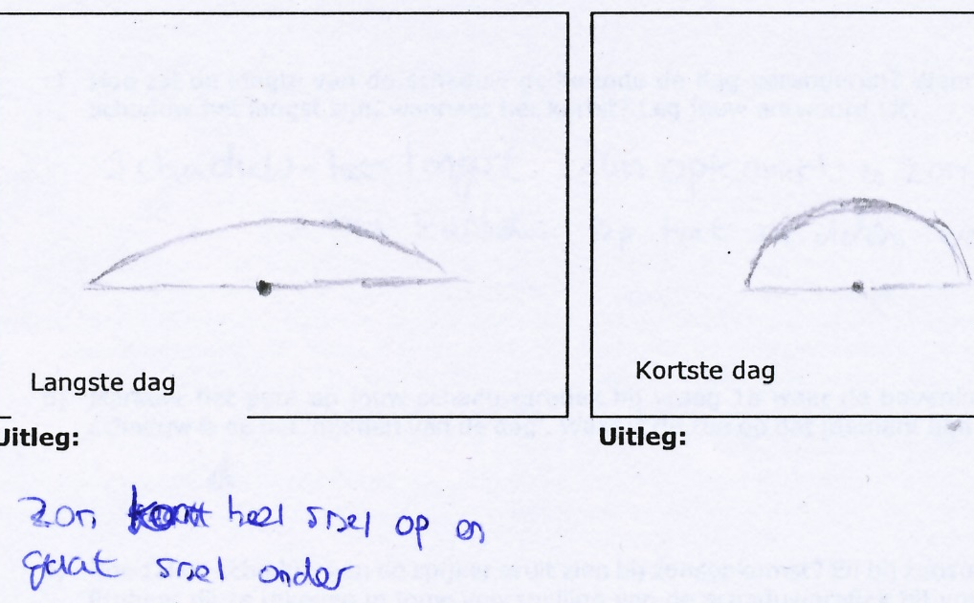
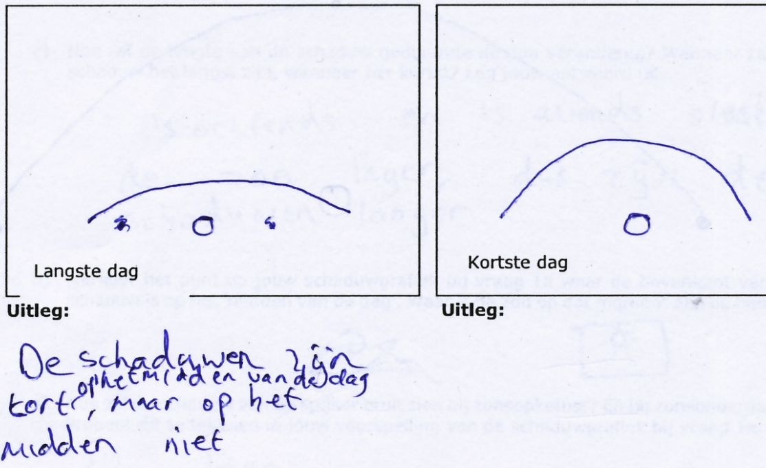
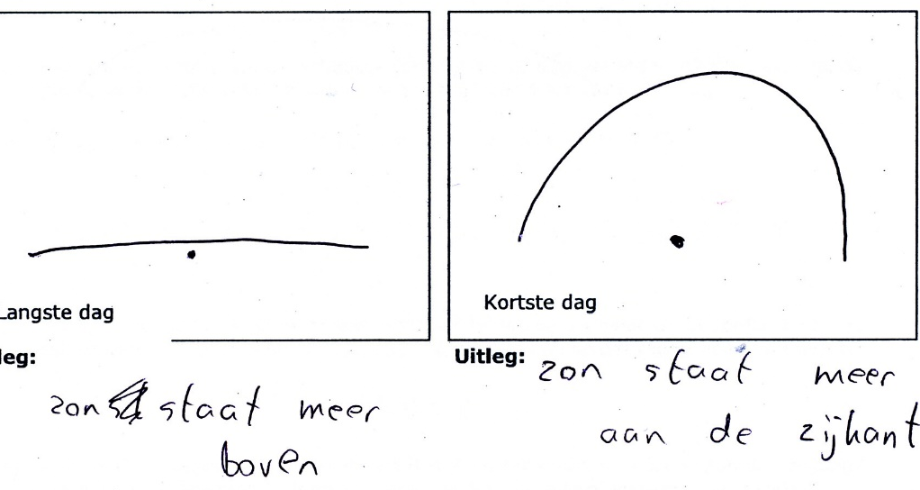
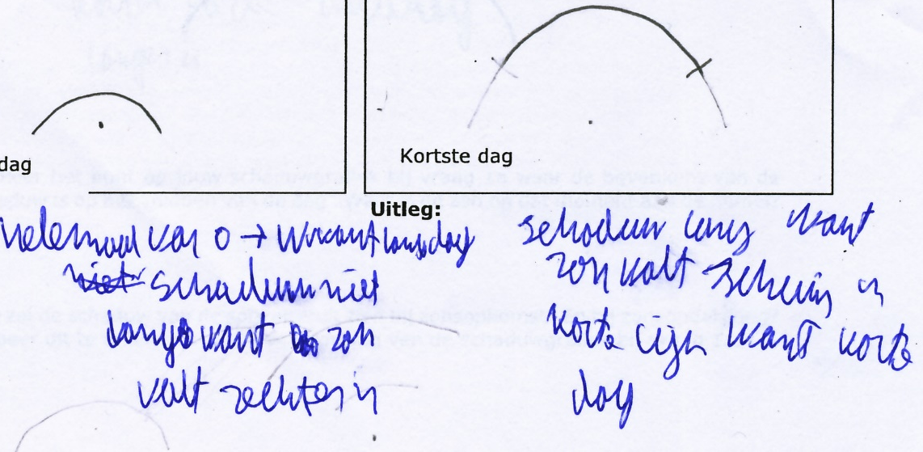
Voorspellingen van leerlingen I
op langere dag ➔ meer meetpunten.
op langere dag ➔ zon hoger aan de hemel ➔ kortere schaduw
Kortste schaduw in de middag

Slide 5
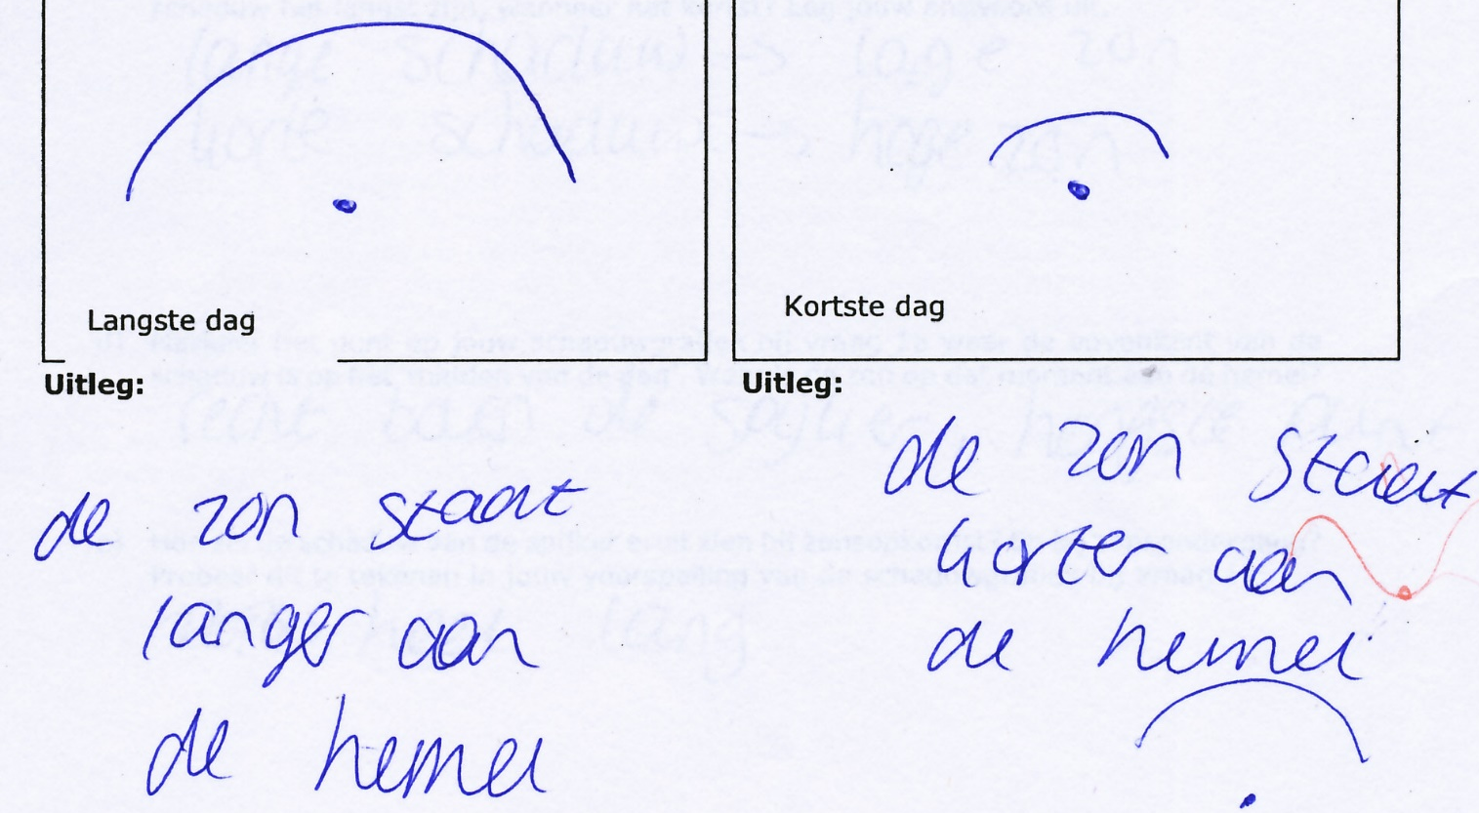
Voorspellingen van leerlingen II

Slide 7
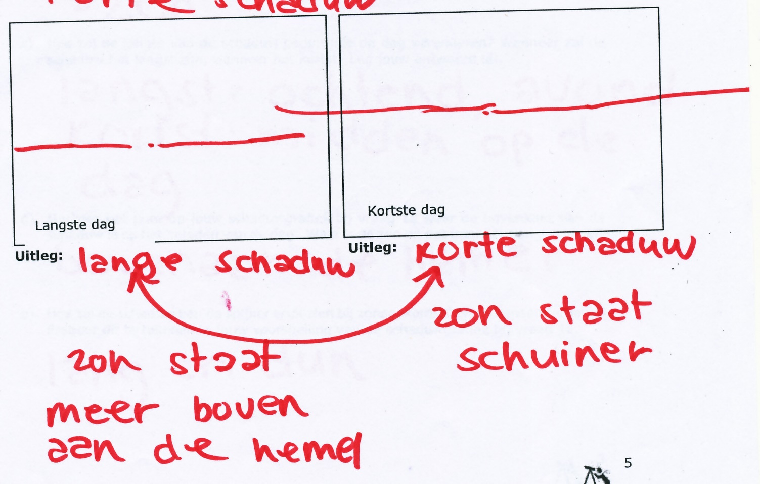

Slide 8
Schaduwgrafiek maken

Slide 9
Schaduwgrafiek wordt gegeven. Guided inquiry met zaklamp als zon

Slide 10
Kun je uit jouw schaduwgrafiek halen hoe ver de zon van de aarde verwijderd is?
Ja: 45% (N=31)
Nee 55%
Kun je uit jouw schaduwgrafiek halen of de afstand van de aarde tot de zon gedurende de dag verandert?
Ja: 43% (N=30)
Nee 57%

Slide 12
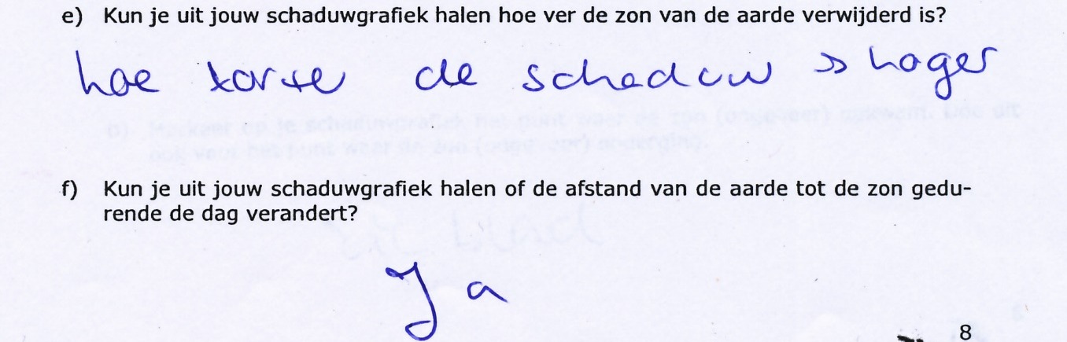

Slide 13
Maak zomer- en wintergrafiek tegelijkertijd met twee lampen en één spijker.

Slide 14
Koppeling maken met pad van zon op het noordelijk halfrond.
Tutorial ‘Path of the sun’. Vertaald uit
Prather, E.E., Slater T.F., Adams, J.P., & Brissenden, J. (2012). Lecture-Tutorials for Introductory Astronomy (3rd Edition). Boston: Addison-Wesley

Slide 16
Mogelijke uitbreiding. Gnomon Simulatie zomerwende
Todd Timberlake (www.compadre.org)
Notes:
http://www.compadre.org/osp/items/detail.cfm?ID=9378

Slide 17
Gnomon Simulatie winterwende
Todd Timberlake (www.compadre.org)
Notes:
http://www.compadre.org/osp/items/detail.cfm?ID=9378

